Slide 1
Психомоторные упражнения с воздушным шаром для детей старшего дошкольного возраста с задержкой психического развития

Slide 2
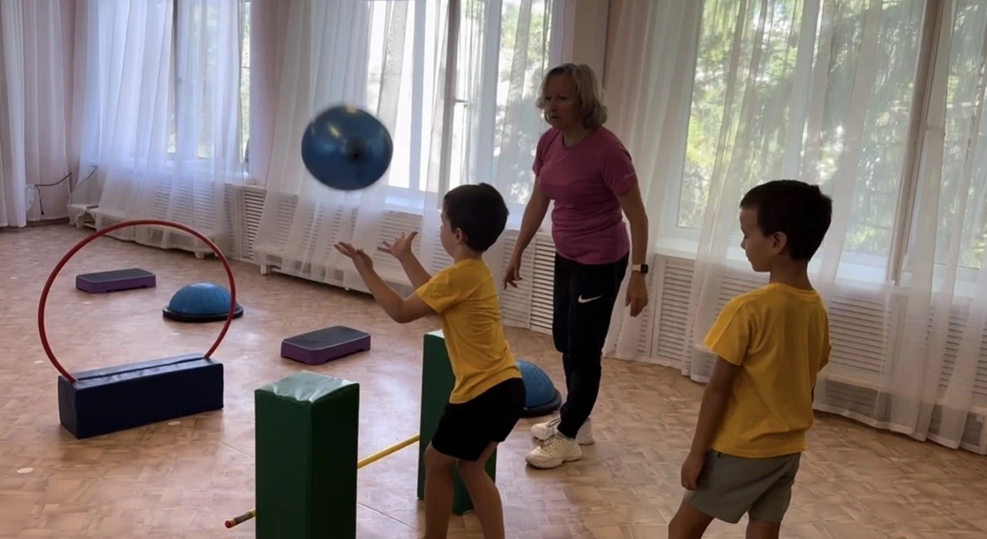
Бросок воздушного шара, перешагивание планки и ловля воздушного шара

Slide 3
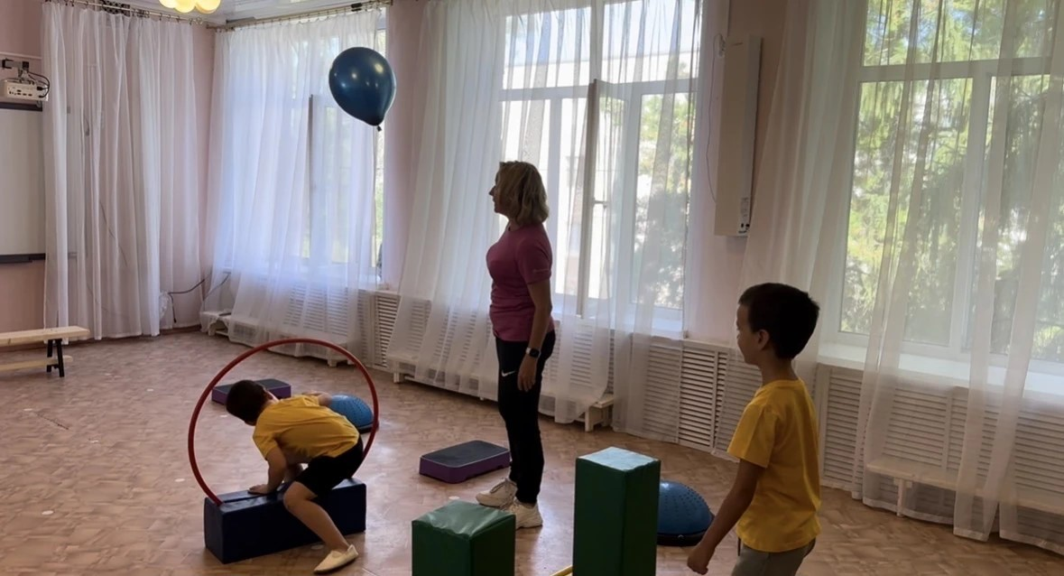
Бросок воздушного шара, перемещение через обруч и ловля воздушного шара

Slide 4
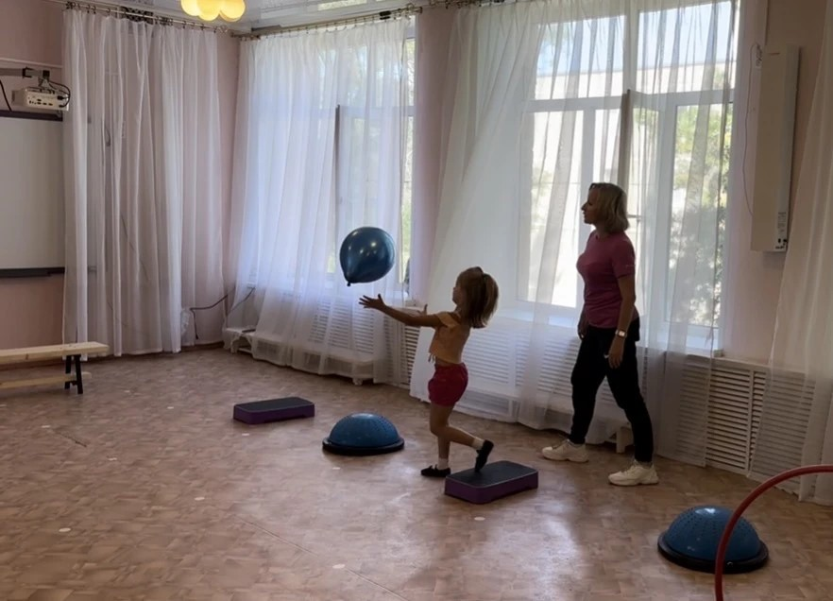
Бросок воздушного шара, перешагивание через различные препятствия и ловля воздушного шара

Slide 5
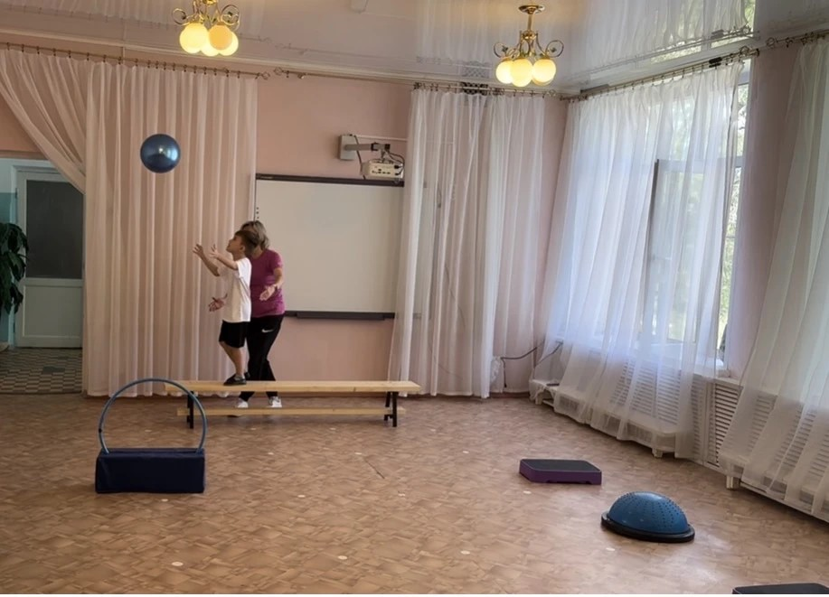
Бросок воздушного шара, ходьба по скамейке и ловля воздушного шара

Slide 6
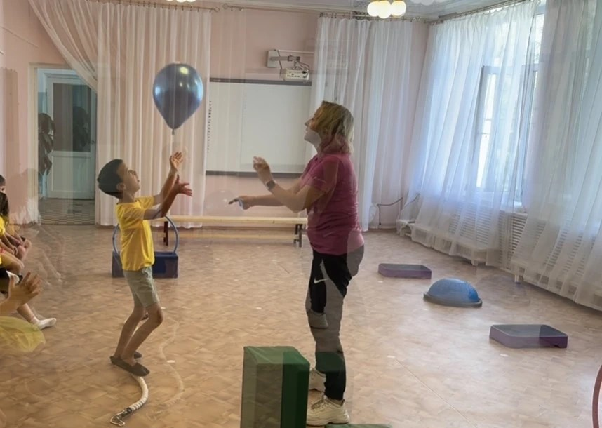
Бросок воздушного шара, ходьба боком приставными шагами по канату и ловля воздушного шара

Slide 7
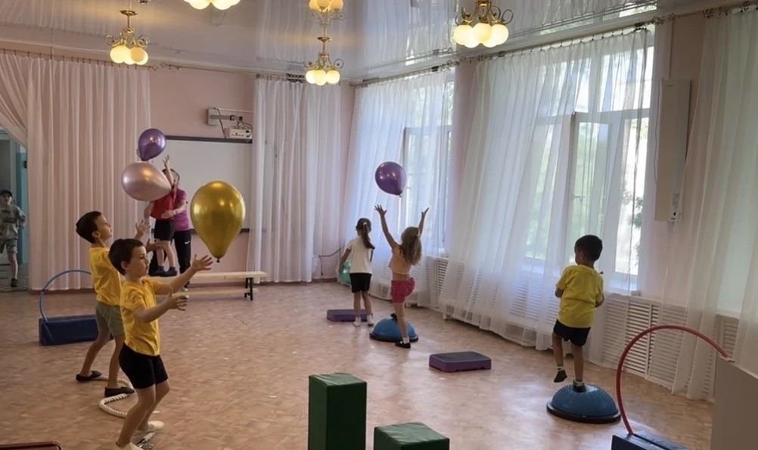
Выполнение полосы препятствий с броском и ловлей воздушного шара

